Slide 1



5 days sprint
Projeto site institucional vó maria félix

Slide 2
Day 1 – Understand
Levantamento de requisitos com cliente;
Banco de dados;
Requisitos para cadastro de voluntários específicos e de apoio;
Requisitos para cadastro de parcerias;
Requisitos para cadastro de participantes;
E-mail de verificação de cadastro;
Meios de doações;

Slide 3
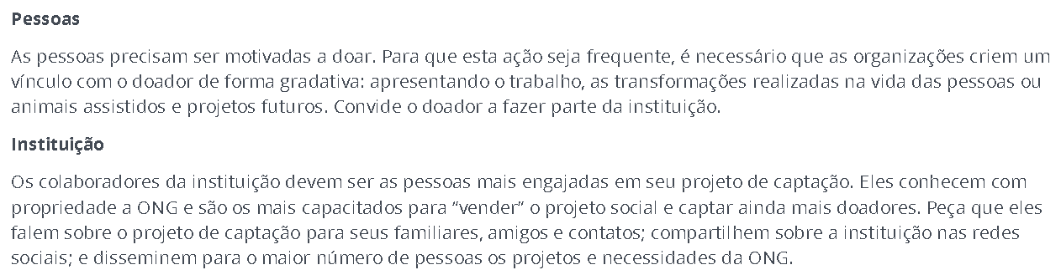
Day 1 – Understand
Day 1 – Understand
Benchmark para entender como as ONGs praticam a captação de recursos e como elas comunicam.
Fonte:https://www.filantropia.ong/informacao/diferentes-formas-de-capta%C3%A7%C3%A3o-de-recursos-para-ongs

Slide 4
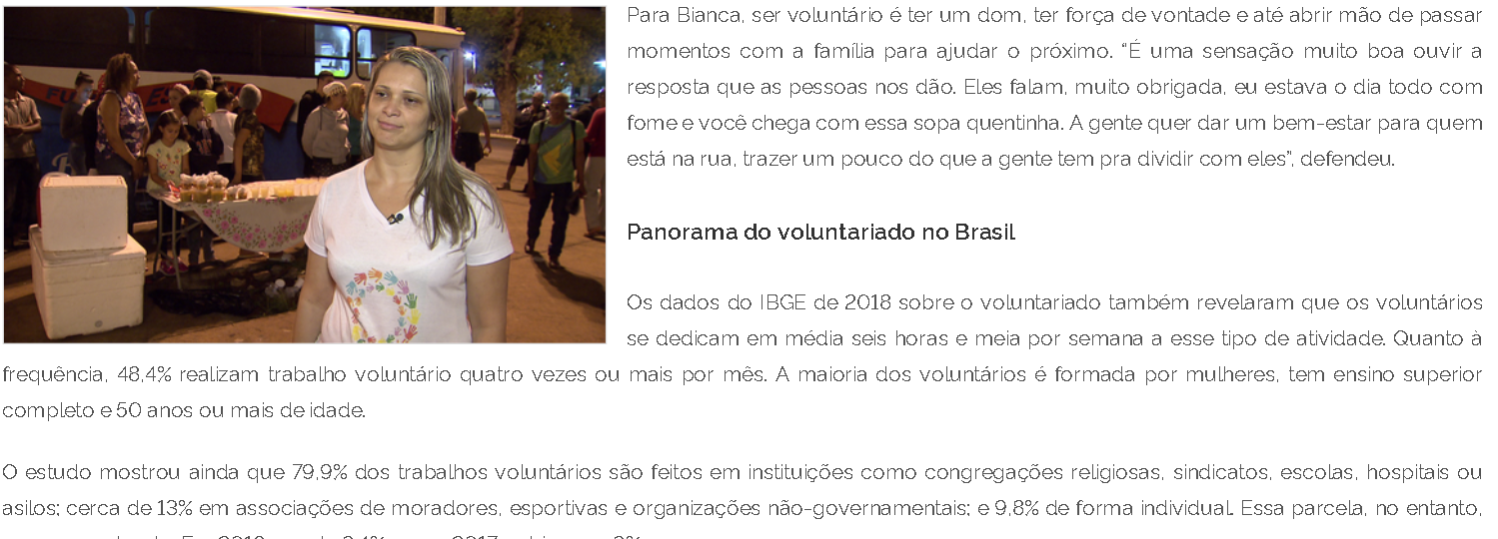
Day 1 – Understand
Fonte: https://www.gov.br/pt-br/noticias/assistencia-social/2019/12/trabalho-voluntario-leva-conforto-e-esperanca-a-quem-precisa#:~:text=Doar%20tempo%20e%20dedica%C3%A7%C3%A3o%20s%C3%A3o,Geografia%20e%20Estat%C3%ADstica%20(IBGE).
O projeto é a criação do site institucional para a ONG Vó Maria Félix, que tem como objetivo dar visibilidade à instituição com a conquista de novos voluntários, doações, parcerias e projetos.

Slide 5
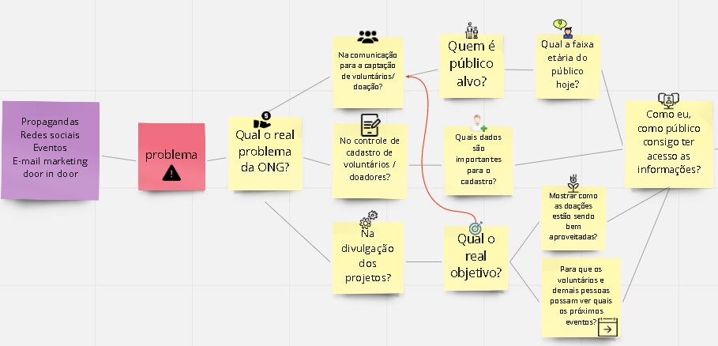
Day 1 – Understand
Mapeamento do problema:

Slide 6
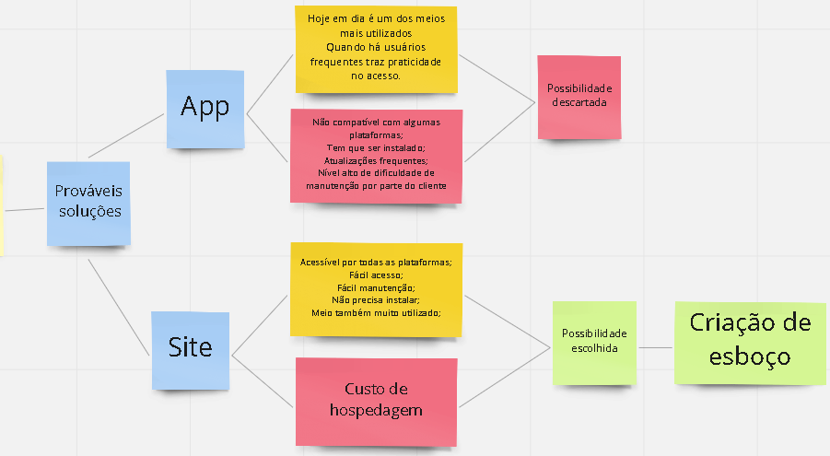
Day 1 – Understand
Possível solução:

Slide 7
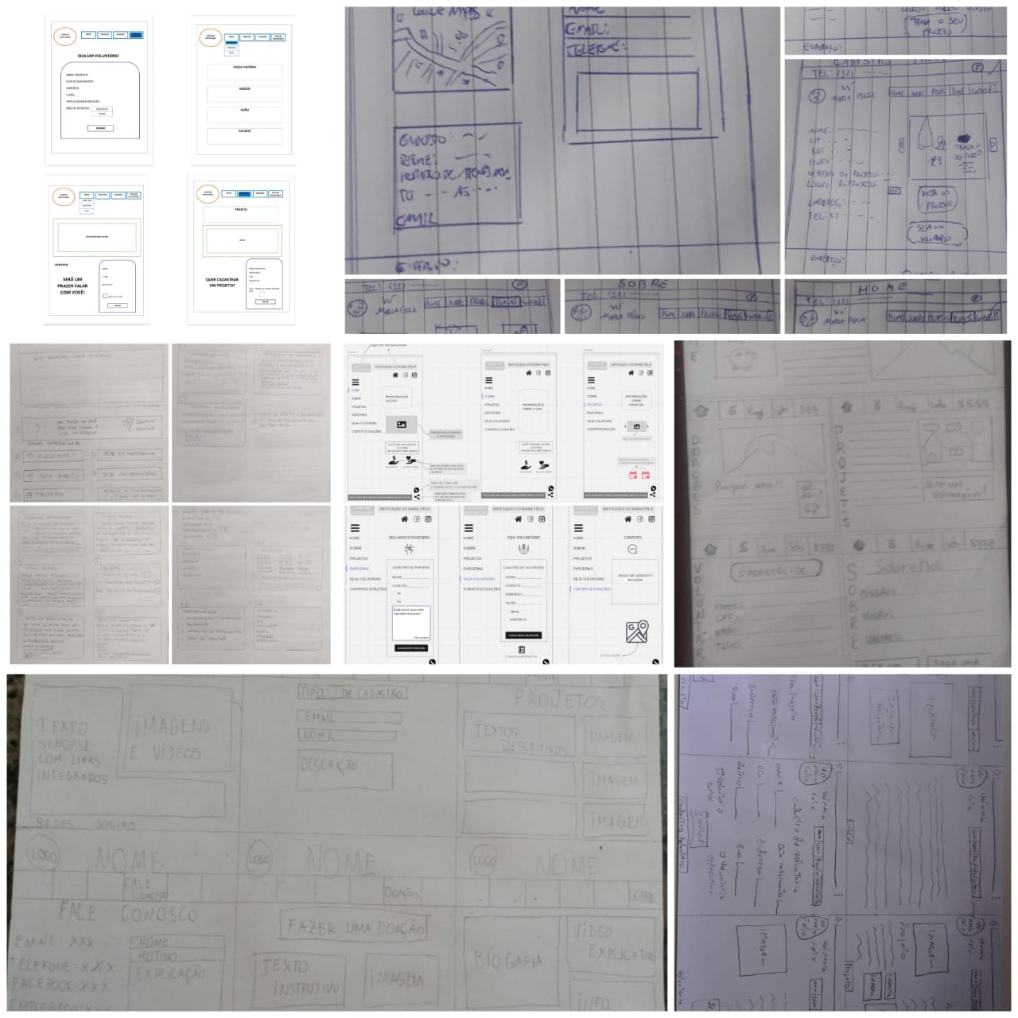
Day 2 – diverge
Esboços propostos pelos integrantes do grupo:

Slide 8
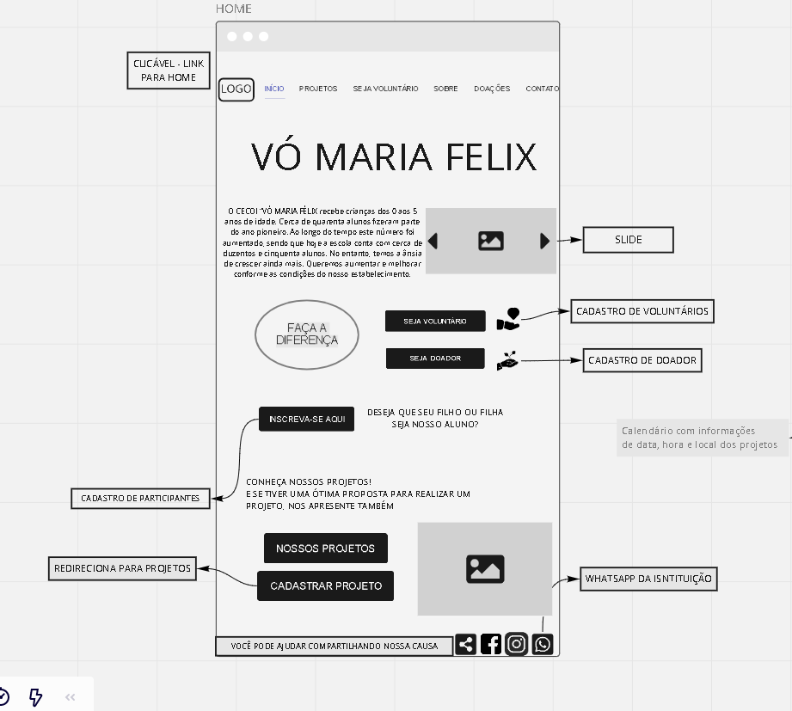
Day 3 – decide

Slide 9
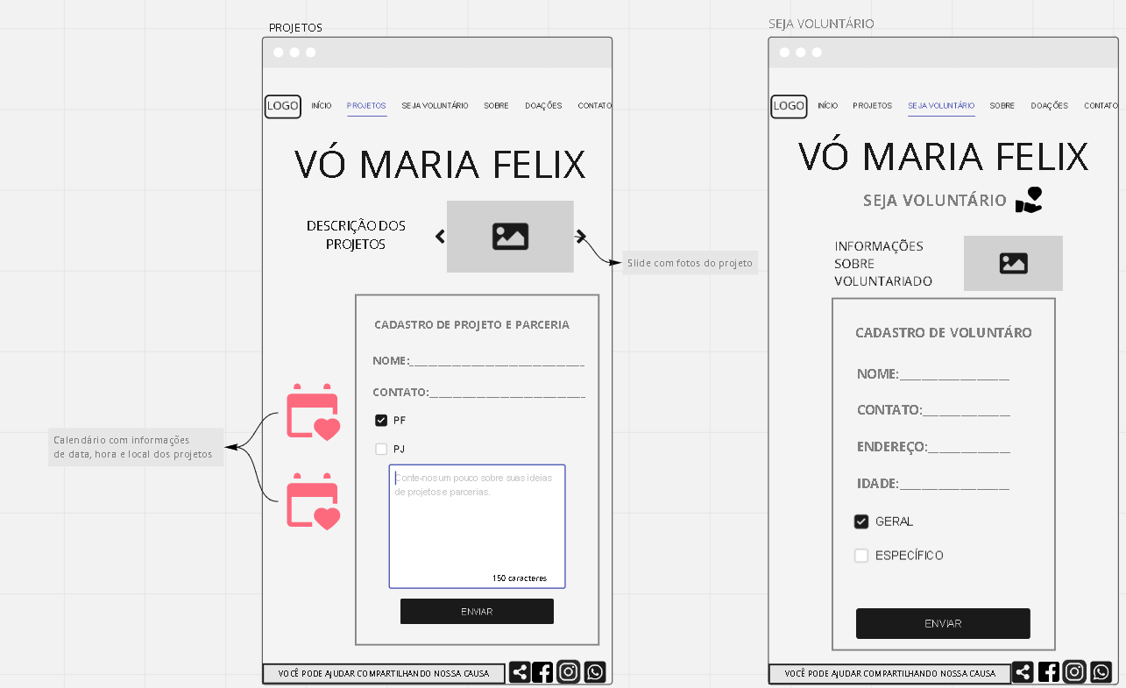
Day 3 – decide

Slide 10
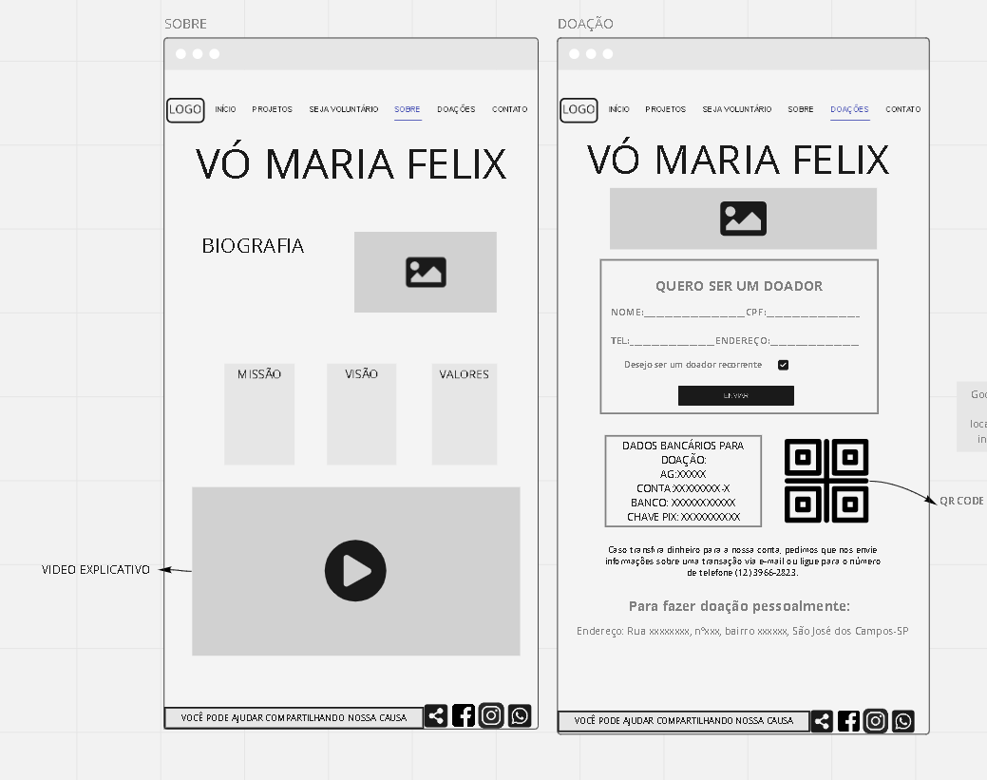
Day 3 – decide

Slide 11
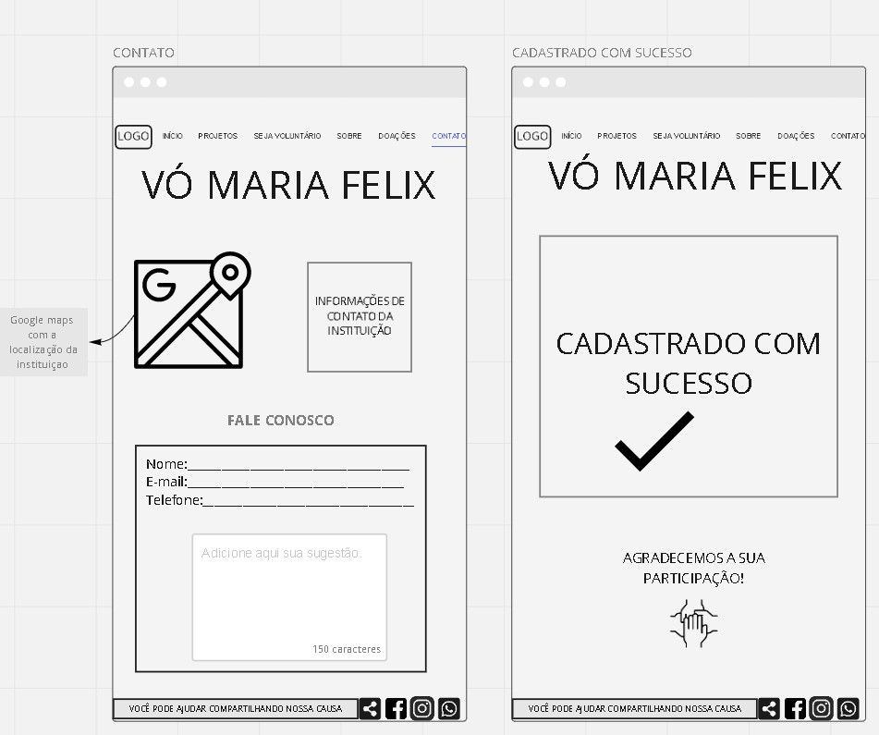
Day 3 – decide

